Slide 1
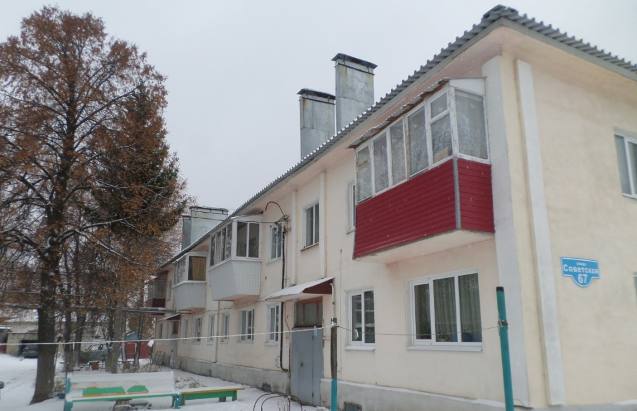
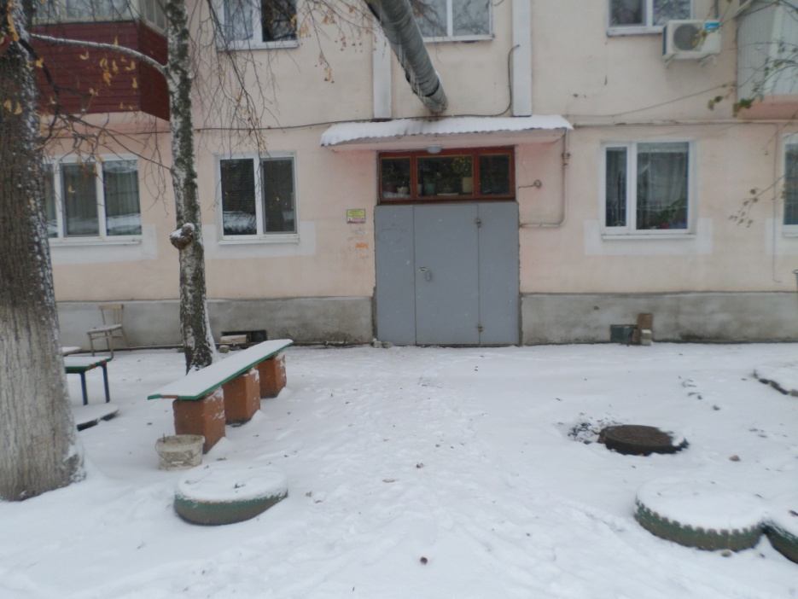
Приложение №2
к Постановлению администрации сельского поселения Сергиевск
муниципального района Сергиевский № от г
Благоустройство дворовой территории многоквартирного дома, расположенного по адресу:
с.Сергиевск, ул. Советская, д.67
Фото существующей ситуации
Генеральный план благоустройства Ситуационный план
Визуальный ряд применяемых в проекте материалов, малых форм и элементов благоустройства
Условные обозначения
асфальт
Скамейка
Урна

